Slide 1
Dispozitive periferice

Slide 2
Obiective
Tipuri de dispozitive periferice
Dispozitive periferice de intrare
Tastatura
Mouse-ul
Scanner-ul
Tableta grafică
Dispozitive periferice de iesire
Monitorul
Imprimanta
Plotter-ul
Dispozitive periferice de intrare-iesire
Touchscreen-ul
Modem-ul
Placa de sunet

Slide 3
Tipuri de dispozitive periferice
Dispozitivele periferice asigură comunicarea dintre calculator şi utilizator.
Clasificarea dispozitivelor periferice:
– Dispozitive periferice de intrare: tastatură, mouse, scanner, trackball, tabletă grafică, joystick, cameră video, microfon. – Dispozitive periferice de ieşire: monitor, imprimantă, plotter. – Dispozitive periferice de intrare-ieşire: touchscreen, modem, placă de sunet.

Slide 4
Dispozitive periferice de intrare Dispozitivele periferice de intrare au rolul de a prelua datele şi de a le introduce în calculator.
Tastatura Tastatura are rolul de a mipermite introducerea datelor în calculator prin apăsarea tastelor . Este cel mai cunoscut dispozitiv şi are 104/105 taste grupate astfel: – taste funcţionale: F1, F2, … F12 – taste numerice: 1, 2, … 12, +, -, =, /, * – taste de deplasare: sageţi ← ↓ → ↑ – taste speciale pentru lucrul cu documente: Insert, Home, Page Down, Page Up – taste alfanumerice: alfabetul + simboluri.

Slide 5
Mouse-ul
Denumirea acestui dispozitiv vine de la asemănarea sa cu un șoarece . Cu ajutorul său ne putem deplasa pe ecran, putem apela programe, sau putem alege meniuri şi opţiuni ale programelor sau documentelor.
Scanner-ul
Scanner-ul este un dispozitiv ce permite digitizarea imaginilor şi introducerea lor în calculator. Scannerele pot fi fixe sau mobile.

Slide 6
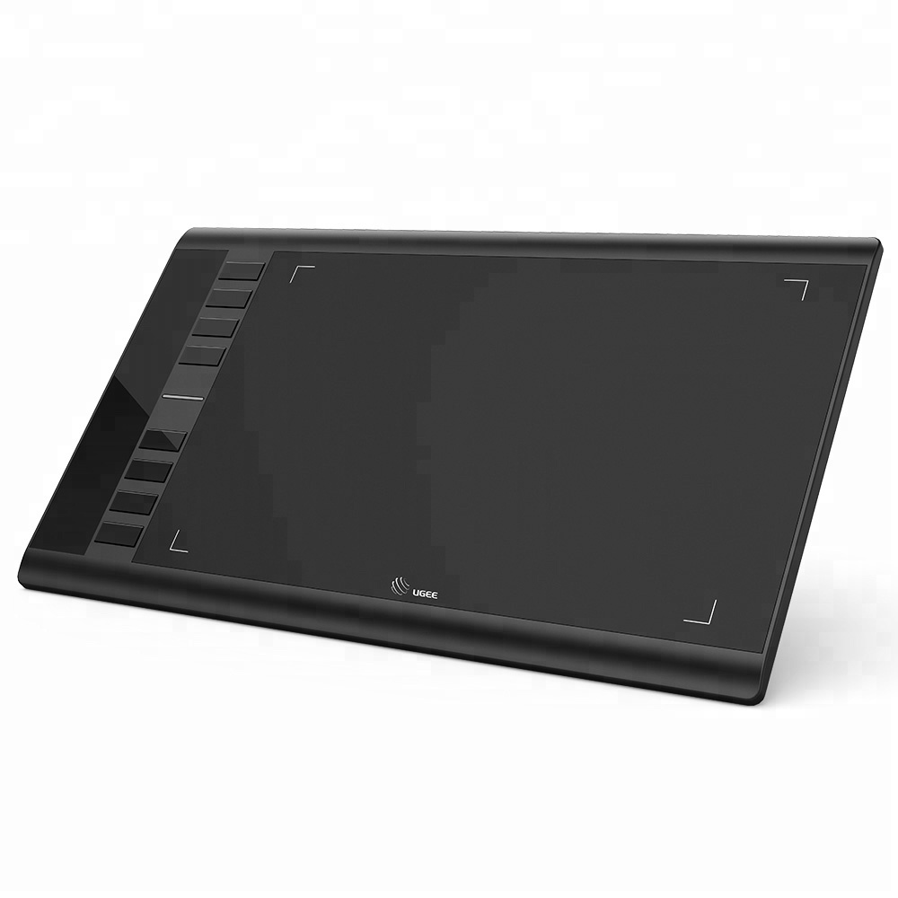
Tableta grafica
Tableta grafică este un dispozitiv ce permite introducerea facilă a desenelor şi schiţelor. Este alcătuită dintr-un creion cu vârf electronic şi o plăcuţă electronică, capabilă să detecteze mişcările creionului şi să le transmită calculatorului.

Slide 7
Dispozitive periferice de ieșire
Dispozitivele periferice de ieşire permit extragerea informaţiilor dintr-un sistem de calcul.
Monitorul
Monitorul permite vizualizarea pe ecran a rezultatelor execuţiei programelor. Monitoarele diferă în funcţie de dimensiunea, rezoluţia şi definiţia ecranului, în funcţie de tipul semnalului, în funcţie de tehnologia de fabricaţie etc.

Slide 8
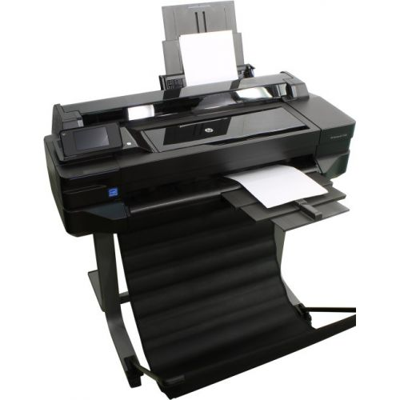
Imprimanta
Imprimanta este dispozitivul ce realizează afişarea informaţiilor pe hârtie.
Plotter-ul
Plotter-ul este un dispozitiv asemănător imprimantei dar hârtia poate fi parcursă în ambele sensuri, acceptă formate mari de hârtie, iar precizia desenelor este foarte mare

Slide 9
Dispozitive periferice de intrare-ieşire
Modem-ul
Modem-ul este un dispozitiv ce permite comunicarea între calculatoare aflate la distanţă.
Placa de sunet
Placa de sunet permite calculatorului să redea sunete prin intermediul difuzorului, sau să înregistreze sunete prin intermediul unui microfon.
Touchscreen-ul
Touchscreen-ul este dispozitiv ce permite selectarea prin atingere a unor opţiuni afişate pe ecranul dotat cu senzori.

Slide 10
Mulțumesc pentru atenție!!
Prezentare realizata de eleva cl.10 “C”
Burlacu Daria

Slide 11
Bibliografie:
https://www.gimnaziu.info/dispozitive-periferice-de-intrare-de-iesire-de-intrare-iesire
Info. suplimentar:
http://www.referatele.com/referate/informatica/online7/DISPOZITIVE-DE-INTRARE-IESIRE-referatele-com.php

Slide 12
Credits
Special thanks to all the people who made and released these awesome resources for free:
Presentation template by SlidesCarnival
Photographs by Death to the Stock Photo (license)
Diverse device hand photos by Facebook Design Resources

